Slide 1
Parameters
a₁ = 68a₀
a_{dd} = 65a₀
a₂ = 80a₀
N₁ = 20,000
l_{box} = 50l_{ho,yz,Er}
f_{yz,Er} = 150 Hz

Slide 2
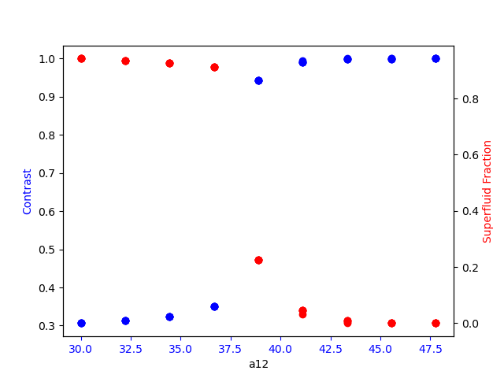
N₂ = 4000

Slide 3
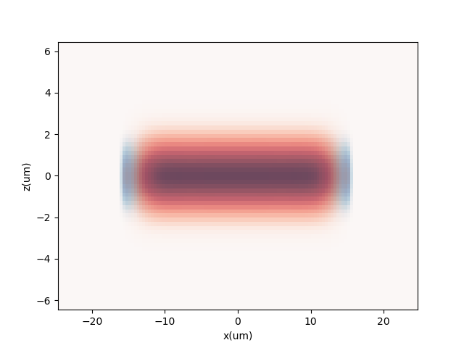
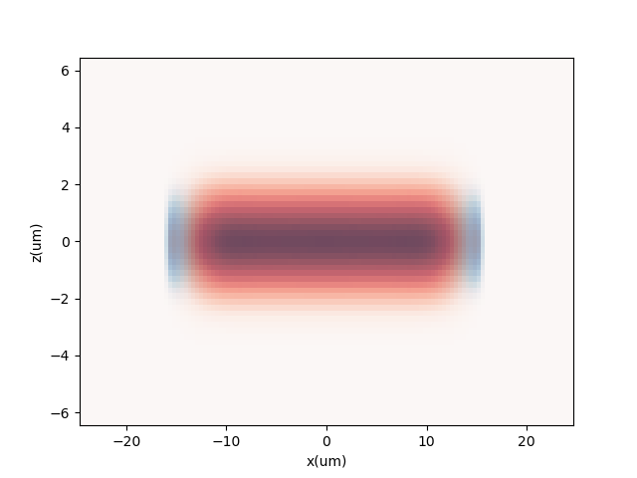

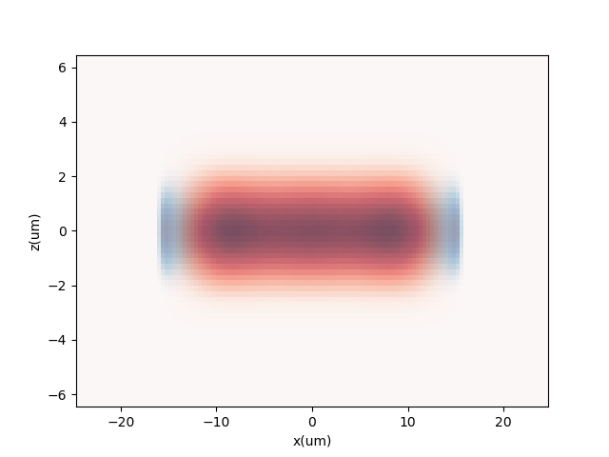
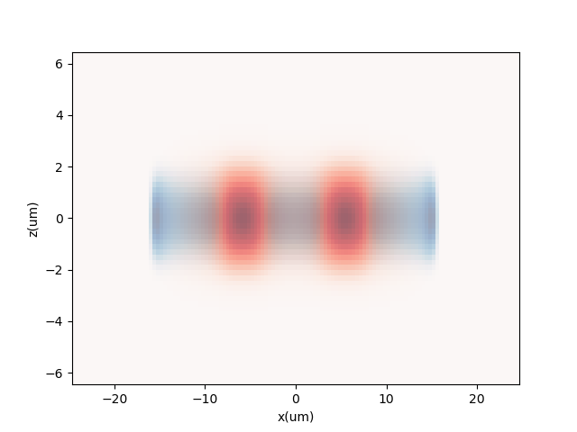
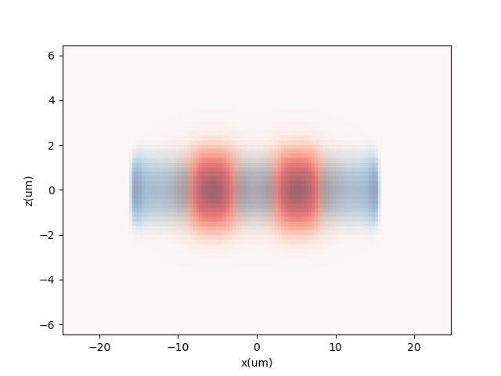
a12 = 30
a12 = 32
a12 = 34
a12 = 36
a12 = 38
a12 = 41

Slide 4
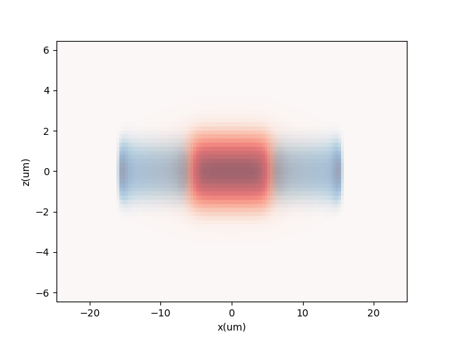
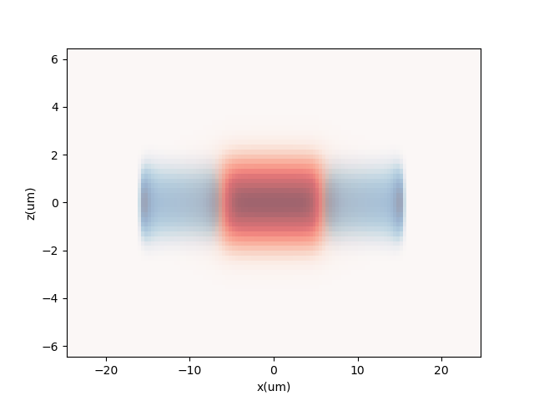
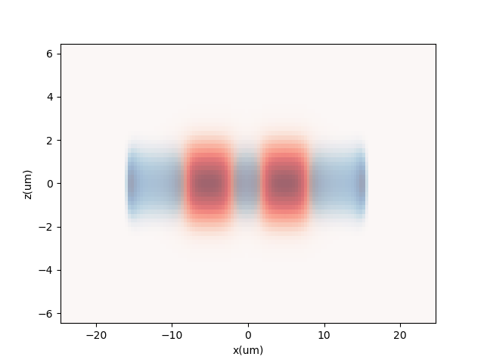
a12 = 43
a12 = 45
a12 = 47
maybe didn’t find unmodulated state

Slide 5
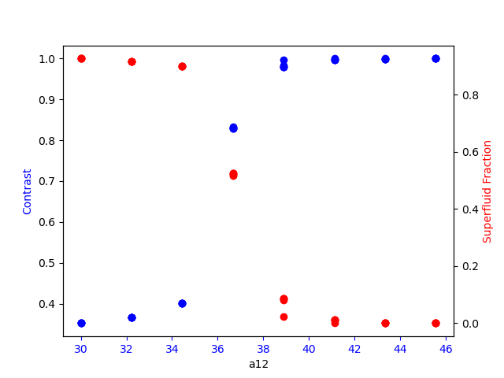
N₂ = 5000

Slide 6



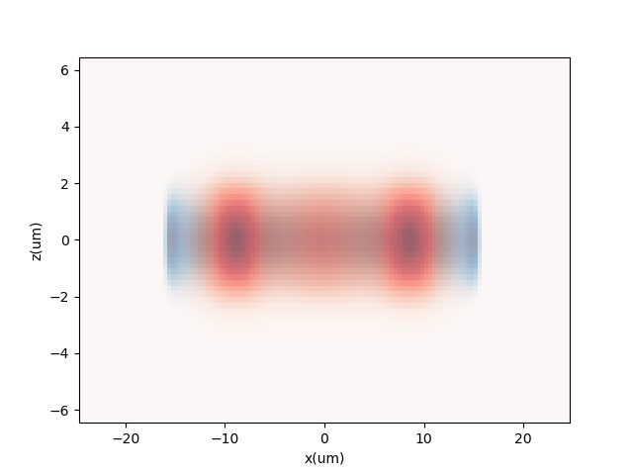
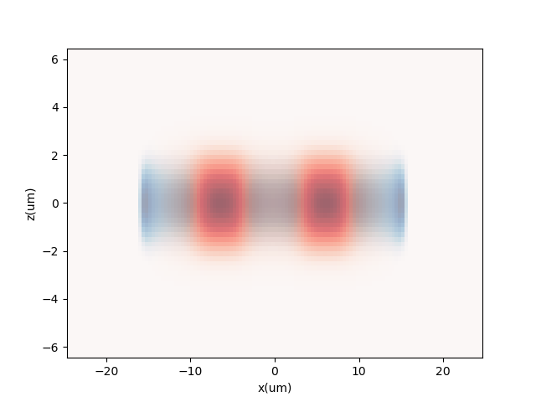
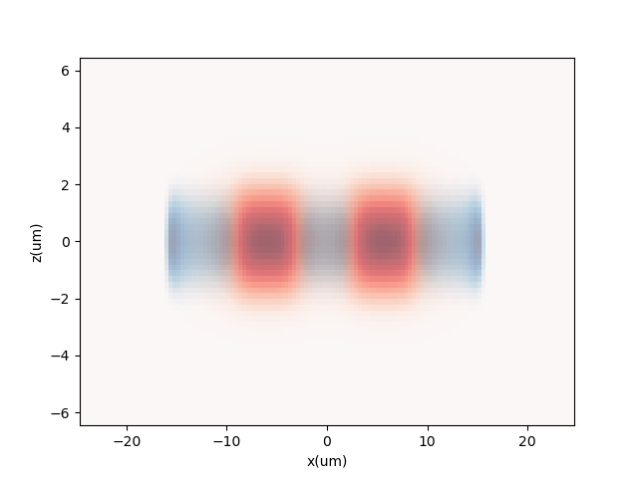
a12 = 30
a12 = 32
a12 = 34
a12 = 36
a12 = 38
a12 = 41

Slide 7

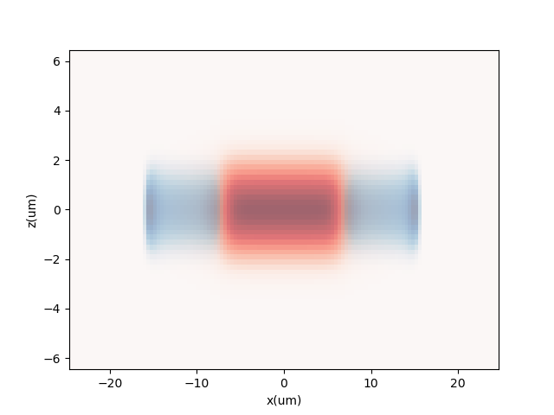
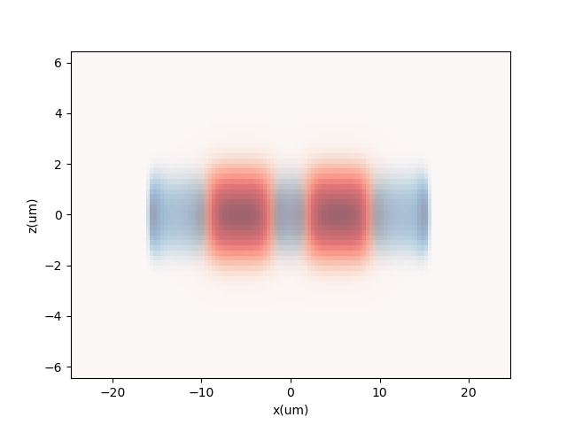
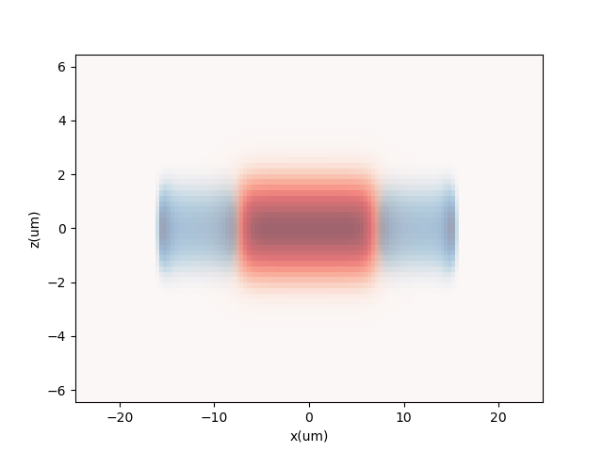
a12 = 43
a12 = 45
a12 = 47
a12 = 50
probably just missed unmodulated state

Slide 8
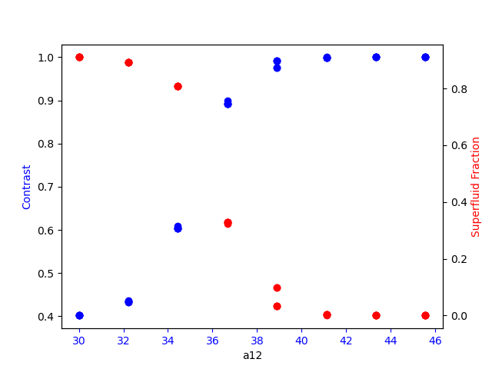
N₂ = 6000

Slide 9



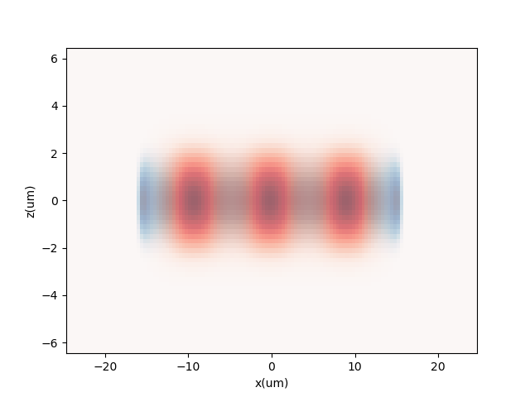


a12 = 30
a12 = 32
a12 = 34
a12 = 36
a12 = 38
a12 = 41

Slide 10

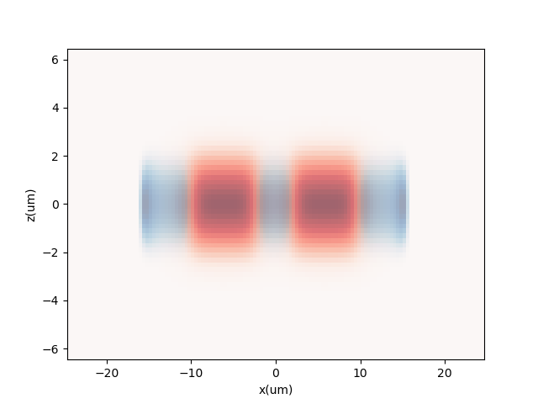
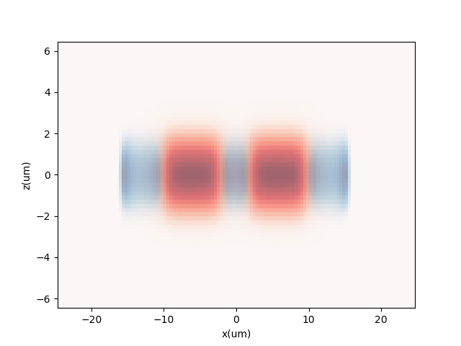
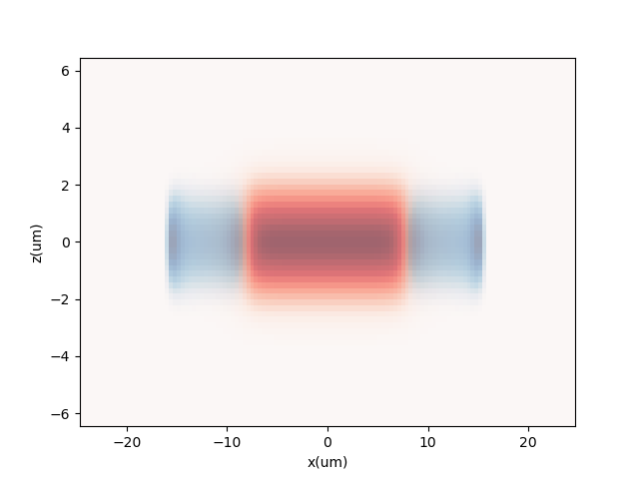
a12 = 43
a12 = 45
a12 = 47
a12 = 50

Slide 11
N₂ = 6500

Slide 12
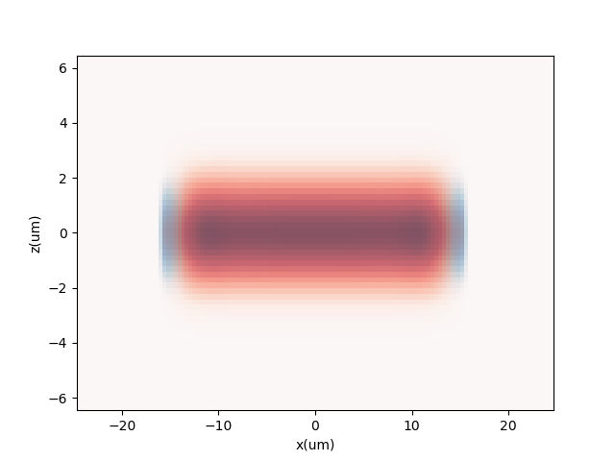

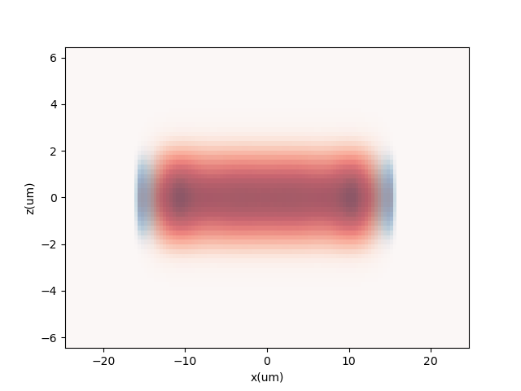
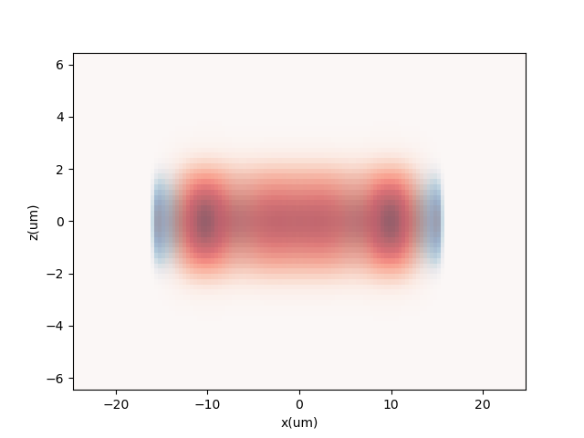
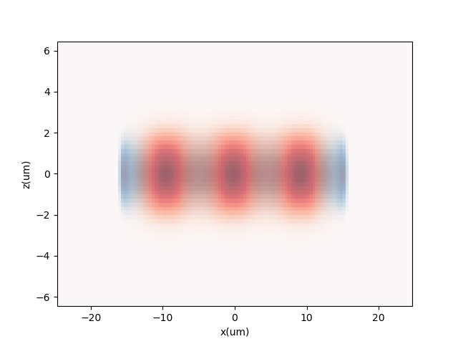
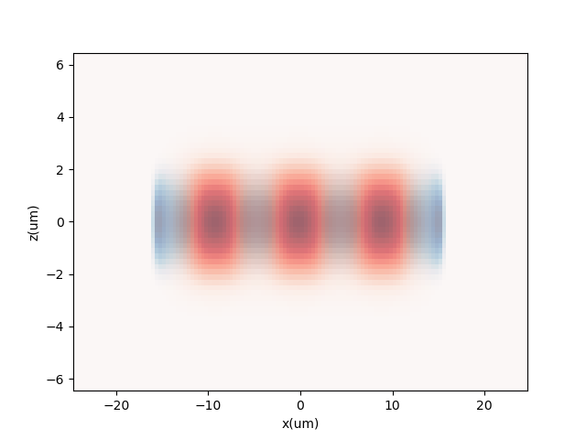
a12 = 30
a12 = 31
a12 = 33
a12 = 34
a12 = 36
a12 = 37

Slide 13
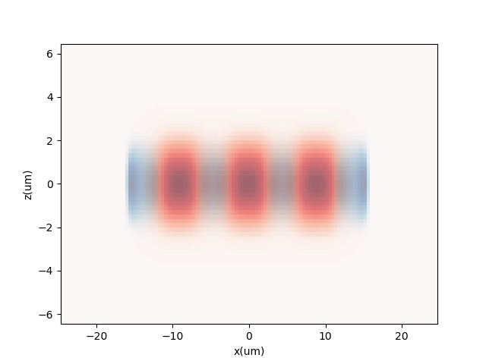





a12 = 39
a12 = 41
a12 = 42
a12 = 44
a12 = 45
a12 = 47

Slide 14
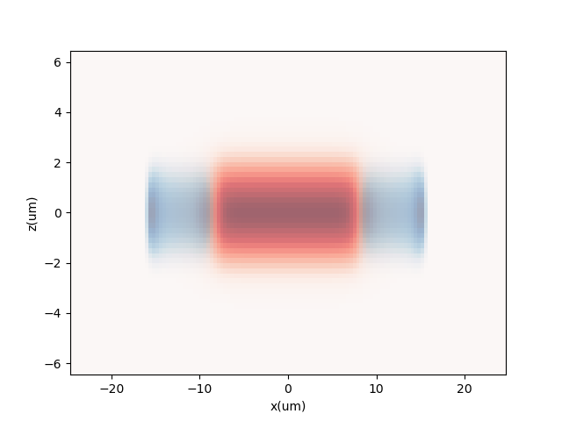
a12 = 48

Slide 15
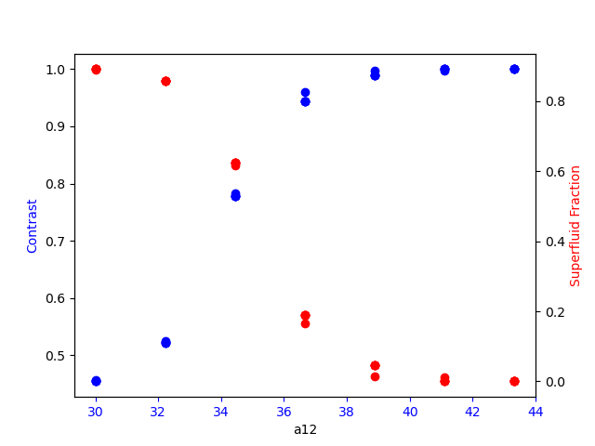
N₂ = 7000

Slide 16

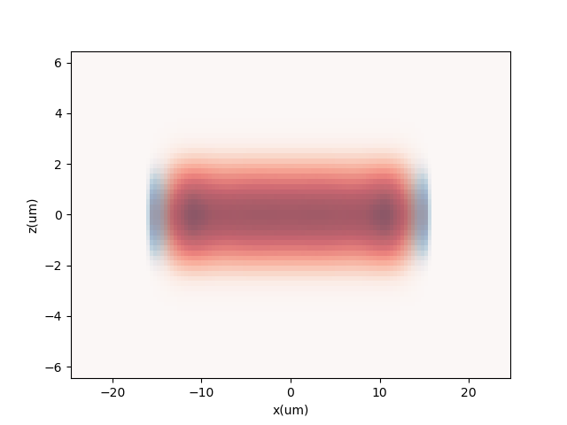

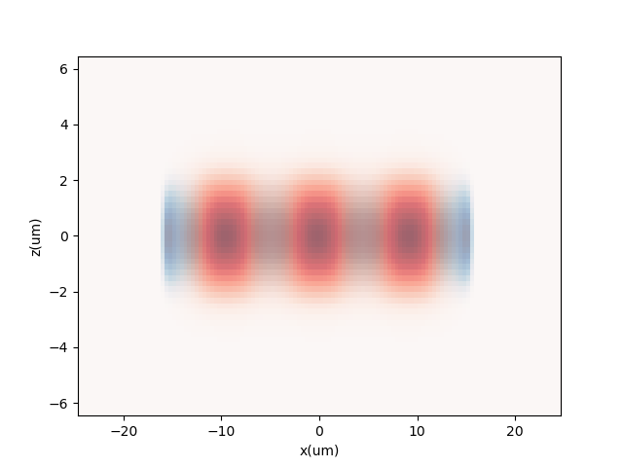
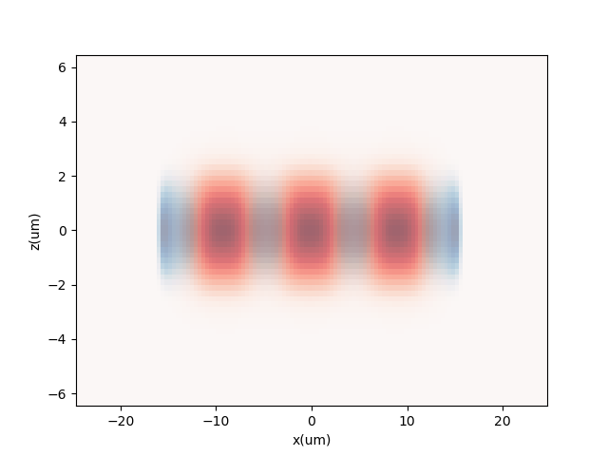
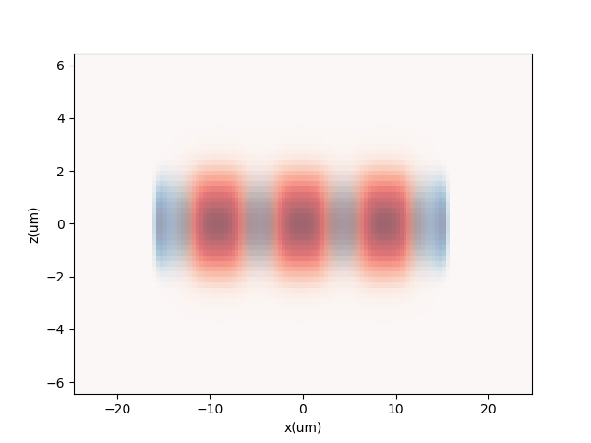
a12 = 30
a12 = 32
a12 = 34
a12 = 36
a12 = 38
a12 = 41

Slide 17




a12 = 43
a12 = 45
a12 = 47
a12 = 50

Slide 18
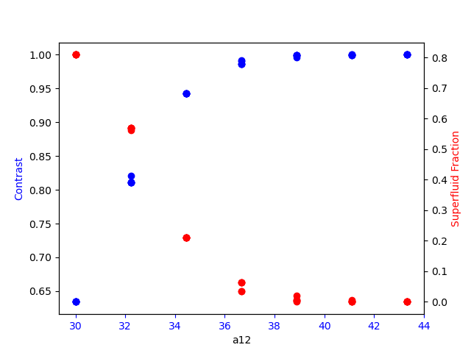
N₂ = 10000

Slide 19
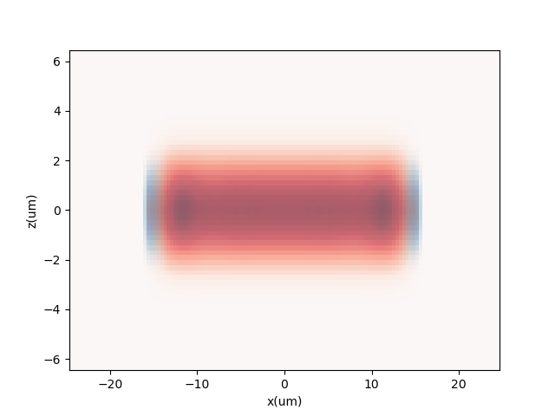
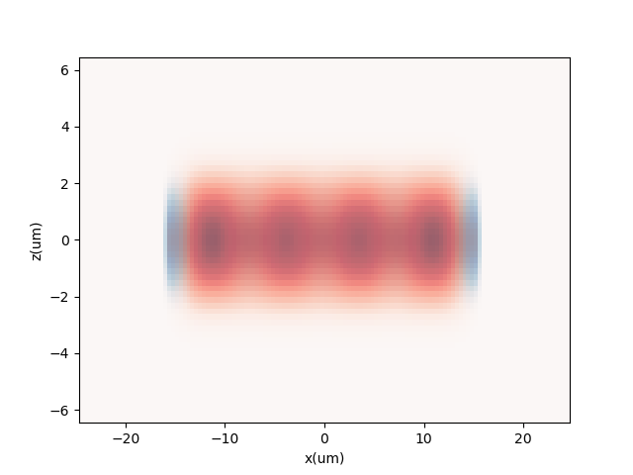


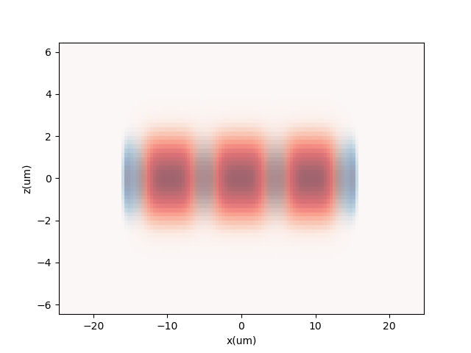
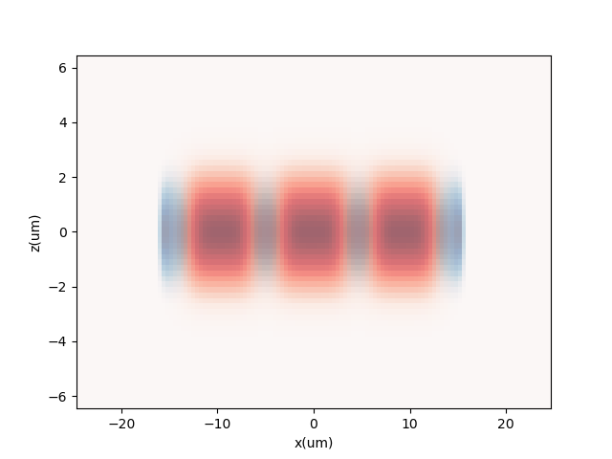
a12 = 30
a12 = 32
a12 = 34
a12 = 36
a12 = 38
a12 = 41

Slide 20




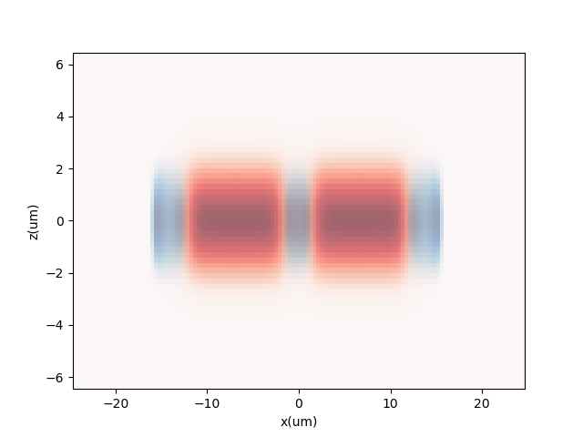

a12 = 43
a12 = 45
a12 = 47
a12 = 50
a12 = 52
a12 = 55

Slide 21
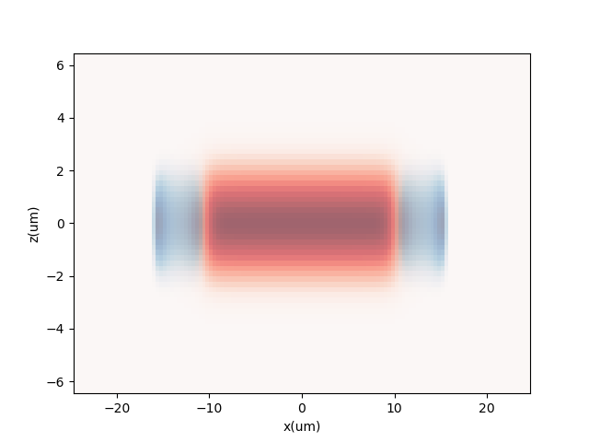

a12 = 57
a12 = 60

